Slide 2


PLANEJAMENTO ESTRATÉGICO
REMO BRASIL 2017 - 2024
Documento interno Área Técnica
Marcello Varriale
VERSÃO RESUMIDA

Slide 3
Plano Estratégico 2017-2024
Condicionantes Estratégicos
VISÃO
Elevar o remo brasileiro e ser referência na liderança continental através do desenvolvimento da base de praticantes, integração de clubes e da cultura da excelência esportiva.
Visão
Elevar o remo brasileiro e ser referência na liderança continental através do desenvolvimento da base de praticantes, integração de clubes e da cultura da excelência esportiva.
Missão
Unificar, desenvolver e qualificar o remo brasileiro, construindo um esporte inspirador de novas gerações.
Filosofia
Foco no atleta, na qualificação de treinadores, na agregação e na valorização dos clubes como pilares da formação nacional.
MISSÃO
Unificar, desenvolver e qualificar o remo brasileiro, construindo um esporte inspirador de novas gerações.
Valores
INTEGRIDADE
Processos transparentes;
Critérios de seleção rigorosos e definidos;
Esporte justo e inclusivo;
Planejamento e estabilidade.
EXCELÊNCIA
Cultura esportiva de alto rendimento;
Desenvolvimento de longo prazo;
Suporte adequado ao atleta;
Priorização do resultado esportivo internacional;
Capacitação permanente.
INTEGRAÇÃO
Unificação da metodologia técnica;
Compartilhamento de conhecimento e experiência;
Valorização dos clubes formadores;
Cooperação mútua entre clubes, federações e confederação.
FILOSOFIA
Foco no atleta, na qualificação de treinadores, na agregação e na valorização dos clubes como pilares da formação nacional.
VALORES
INTEGRIDADE
Processos transparentes;
Critérios de seleção rigorosos e definidos;
Esporte justo e inclusivo;
Planejamento e estabilidade.
EXCELÊNCIA
Cultura esportiva de alto rendimento;
Desenvolvimento de longo prazo;
Suporte adequado ao atleta;
Priorização do resultado esportivo internacional;
Capacitação permanente.
INTEGRAÇÃO
Unificação da metodologia técnica;
Compartilhamento de conhecimento e experiência;
Valorização dos clubes formadores;
Cooperação mútua entre clubes, federações e confederação.

Slide 4
Plano Estratégico 2017-2024
Condicionantes Estratégicos
Visão
Elevar o remo brasileiro e ser referência na liderança continental através do desenvolvimento da base de praticantes, integração de clubes e da cultura da excelência esportiva.
Missão
Unificar, desenvolver e qualificar o remo brasileiro, construindo um esporte inspirador de novas gerações.
Filosofia
Foco no atleta, na qualificação de treinadores, na agregação e na valorização dos clubes como pilares da formação nacional.
Valores
Eixos e Fatores Estratégicos
INTEGRIDADE
Processos transparentes;
Critérios de seleção rigorosos e definidos;
Esporte justo e inclusivo;
Planejamento e estabilidade.
EXCELÊNCIA
Cultura esportiva de alto rendimento;
Desenvolvimento de longo prazo;
Suporte adequado ao atleta;
Priorização do resultado esportivo internacional;
Capacitação permanente.
INTEGRAÇÃO
Unificação da metodologia técnica;
Compartilhamento de conhecimento e experiência;
Valorização dos clubes formadores;
Cooperação mútua entre clubes, federações e confederação.
1. Infra Estrutura
Contribuir para qualificação da estrutura de clubes e federações. Incentivar crescimento de fornecedores.
4. Desenvolvimento
Promover e fomentar a prática em todos os níveis, eventos de divulgação e inserção do remo escolar.
Ações específicas para remo feminino.
5. Comunicação
Otimizar comunicação entre treinadores, gestores e instituições. Criar canais abrangentes de informação para a comunidade.
2. Gestão
Auxiliar clubes e federações com modelos e ferramentas de gestão, para adequação e otimização de recursos.
Pessoas
6. Formação
Investir na padronização e ampliação do conhecimento, formação contínua e de qualidade de treinadores e remadores.
Clubes e
Federações
Envolvimento
Unificação
Ambiente de Excelência
3. Planejamento
Unificar e estabilizar calendário, objetivos e processos nacionais, adequados para o desenvolvimento de longo prazo.
Inovação
7. Performance
Prover os meios necessários para obter resultados internacionais e sólido domínio continental, suporte adequado às equipes em longo prazo.
Alinhamento
com COB
Monitoramento
e Adequação

Slide 5
Plano Estratégico 2017-2024
Programas Futuro Remo Brasil
Programa Capacitação de Treinadores e Gestores
PCTR – 4 níveis em implantação até 2019
ABT – 18 treinadores formados 2017
Metodologia de ensino e treinamento padronizada
Cursos para gestores e conferências de gestão
Conferências de treinadores regulares e com produção de conhecimento
Programa Qualificação de Clubes
Elaboração de modelo nacional de qualidade
Auxílio para melhoria da organização
Modelos de gestão e assessoria para captação
Auxílio em estrutura e equipamento para qualificação
Programa de Desenvolvimento e Massificação
Incentivo ao Remo Escolar
Fomento ao Remo Indoor com rankings nacionais
Ações e material de divulgação
Controle de iniciantes e progressão técnica
Identificação e acompanhamento de talentos
Ampliação do calendário competitivo
Programa de Alta Performance Remo Brasil
Processos seletivos definidos visando longo prazo
Planejamento unificado e integrando clubes e seleção
Adequação de estrutura, equipamento e pólos
Reestruturação quadro técnico, amplo e descentralizado
Investimento focado na alta performance
Controle rigoroso e adequado de metas e critérios

Slide 6
Macrofases 2017-2024
Fase 1 : Estruturação e Unificação Nacional
2017 - 2018
Fase 2 : Integração e qualificação
2019 - 2020
Fase 3 : Performance Consolidada Continental
2021 - 2022
Fase 4 : Performance Mundial e Olímpica
2023 - 2024

Slide 7

Programa Qualificação de Clubes
Selo
Remo
Brasil
Escola Remo Brasil
Polo Remo Brasil Futuro
Polo Remo Brasil Rendimento
Programa de Qualificação
e Certificação de Clubes
PCTR
Comodato
Equipamento
Programa de Capacitação
de Treinadores de Remo
Conforme resultado de formação
Atenderá nível do Selo
Avaliado a cada ano
Circuito de
Jovens Talentos
3 Etapas Classificatórias Regionais (Federações)
Etapa Nacional - Final

Slide 8
Unificação do Calendário Nacional
Estrutura Base definida e integrada com calendário FISA
Interação entre calendários regionais e nacional
Planejamento progressivo e alinhado com desenvolvimento de longo prazo
Aumento de competições para categorias de base
Ranking nacional Remo Indoor e Escolar

Slide 9
Unificação do Calendário Nacional
Regionais
Estadual de Barcos Curtos
Single Skiff / Dois Sem
Campeonato Estadual
4 etapas
Programa aberto
Interação entre federações
Provas circuito nacional
Copas Norte-nordeste e Sul-sudeste
Realizadas em sequência
Circuito Jovens Talentos
3 Etapas regionais qualificatórias
Estadual de Sprint
promocional

Slide 10
Unificação do Calendário Nacional
Nacionais
Troféu Brasil de Barcos Curtos
Single Skiff / Dois Sem
Seletiva nacional
Troféu Brasil de Barcos Longos
Circuito Jovens Talentos – Final nacional
Regata da Independência
Seleções estaduais

Slide 11
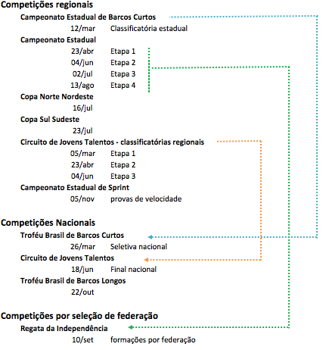
Unificação do Calendário Nacional

Slide 12
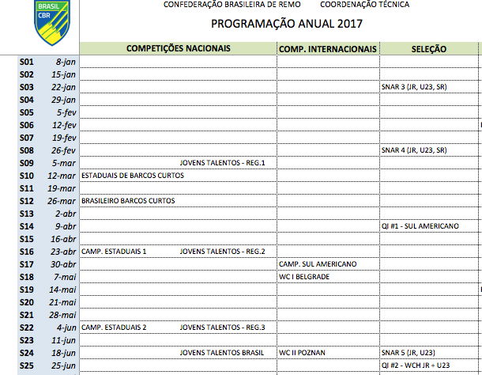
Unificação do Calendário Nacional

Slide 13
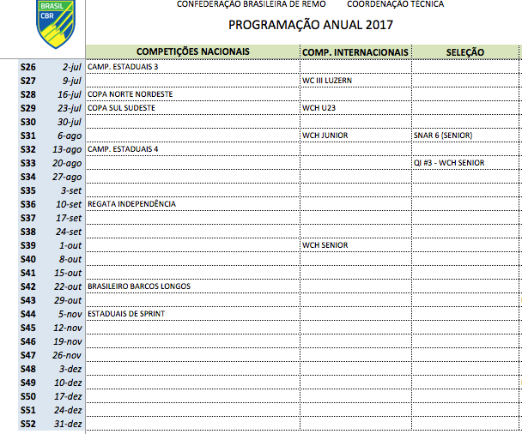
Unificação do Calendário Nacional

Slide 14
Presidência
Conselhos
Coord. Administrativa
Comissão de Atletas
Marketing e Negócios
Gerência Técnica
Comissão de Regatas
Organograma nacional Ciclo 2020
Seleção Brasileira
Programas de Capacitação
Núcleo de Suporte ao
Alto Rendimento
Médico
Head Coach
Coordenador PCTR
Fisioterapeuta
Tutores PCTR
Nutricionista
Treinador Sênior Feminino
Treinador Sênior Masculino
Programa de Desenvolvimento
Psicólogo
Treinador Junior Feminino
Treinador Junior Masculino
Treinador Nacional Jovens Talentos
Fisiologista
Treinadores Regionais Jovens Talentos
Biomecânico
Treinador Auxiliar por barco
Treinador Auxiliar
por barco
Prep. Físico
Projetos de Desenvolvimento
Responsáveis Remo Escolar e outros
Notes:
Versão 1.1 de 28/ago/2016
Organograma Funcional demonstra a estrutura completa da área técnica, e inclui setores superiores importantes para o estabelecimento da política esportiva da organização, bem como setores primários para a realização das ações da área.
O núcleo de suporte responde ao gerente técnico e serve a todos os demais setores, conforme demanda e planejamento do gestor direto. Os profissionais da área interagem construtivamente, sem hierarquia interna no setor.

